Slide 1


Bài 18: kh - m

Slide 2


Tập đọc

Slide 3
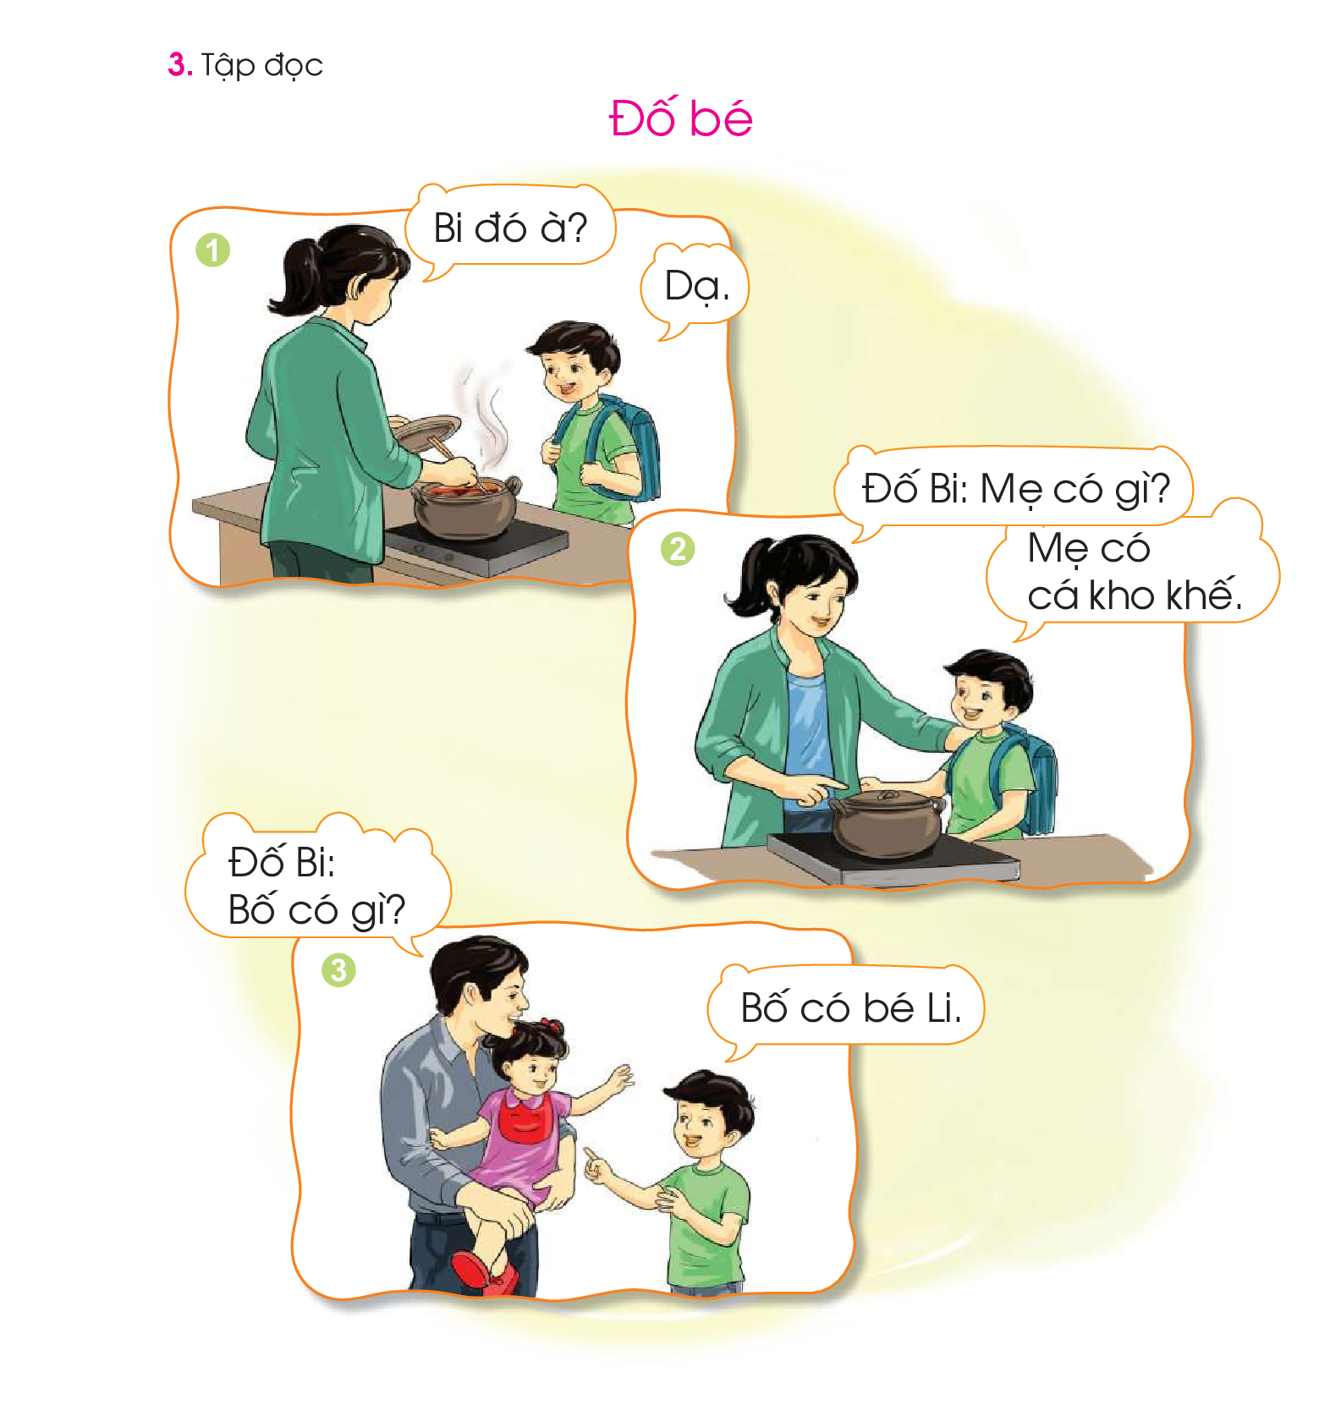

Slide 4
Tập viết

Slide 5
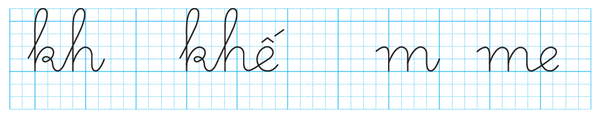


Slide 6
Hoc10 chúc các em học tốt!

